Slide 1
Ъ
Ь

Slide 2
ь
Лист – листья дерево – деревья лей – льют – льёт пей – пью - пьёт

Slide 3
Семь – съем
Обед – объезд
Пойдём - подъём
ъ

Slide 4
е
ъ
ё
После
согласной
перед
ю
я

Slide 7
Я тетрадочку открою
И как надо положу.
Я от вас не скрою:
Ручку я вот так держу.
Сяду прямо,не согнусь,
За работу я возьмусь.

Slide 8
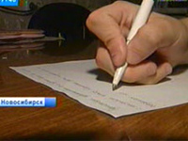

Slide 9
Сравните буквы
ъ

Slide 10
объятия

Slide 11
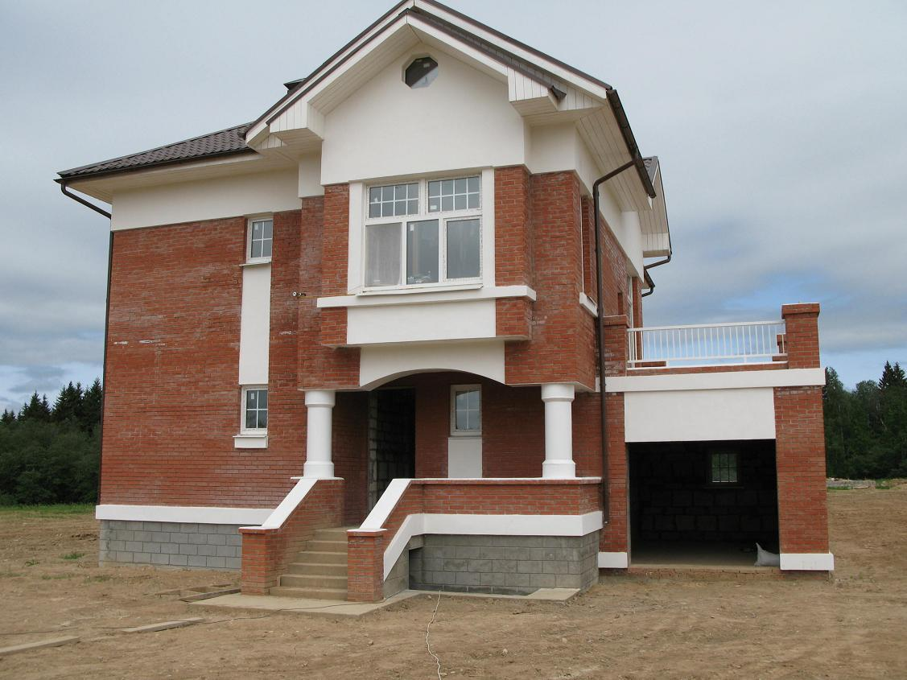
Дом
подъезд

Slide 12
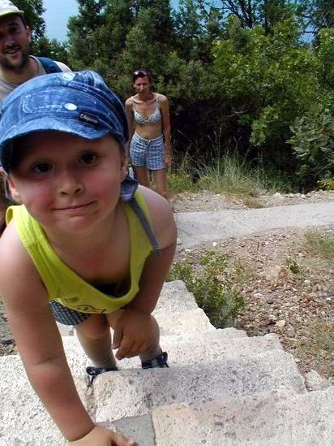
подъём

Slide 13
Предъюбилейный выпуск газеты

Slide 14
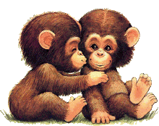
обезьяны

Slide 15
ружье

Slide 16
пьёт

Slide 17
воробьи

Slide 18
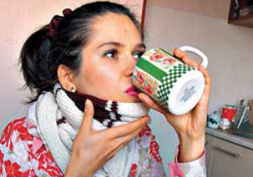
пью

Slide 19
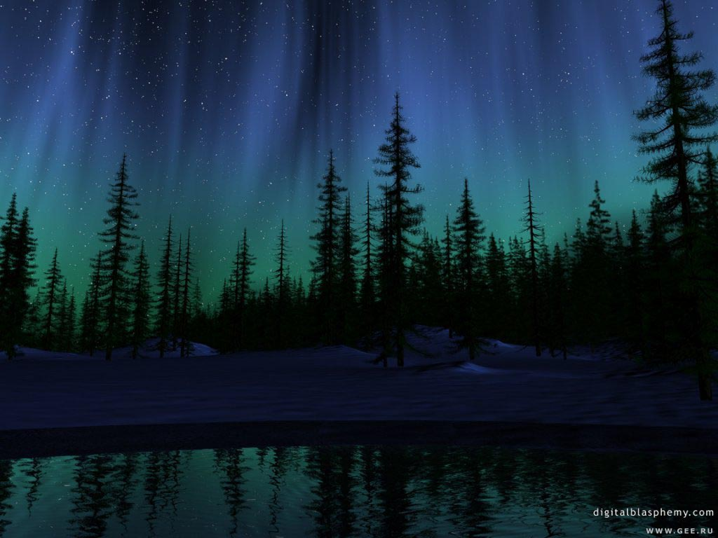

Slide 20
Звёзды
Звёзды ясные, звёзды высокие!
Что вы храните в себе,что скрываете?
Звёзды , таящие мысли глубокие,
Силой какою вы душу пленяете?
И почему так, когда вы сияете,
Маните в небо, в объятья широкие?
Смотрите в небо так, сердце ласкаете,
Звёзды небесные, звёзды далёкие!
С. А. Есенин

Slide 21
Картинки, фото, анимация и т. д. взяты из интернета
Работа Семенец В. В. учителя г. Радужного МОУ СОШ №8

